Slide 1



3.4 写个人简历
项目

Slide 2

目录
单元任务
学习目标
资讯交流
任务实施
总结反馈
制作一份由文字、有表格、有画面的个人简历。
准备工作：各人查询经典个人简历。
思考：个人简历的写作时，该考虑哪些因素？

Slide 3
目录
单元任务
学习目标
资讯交流
任务实施
总结反馈
能力目标
知识目标
素质目标
1.能写出符合企业需求的个人简历；
2.能够制作出充分体现个人能力、引起招聘单位兴趣获得面试机会的个人简历；
3.能不遗漏要点、不喧宾夺主。
1.掌握个人简历的格式要求；
2.解个人简历的组成部分、写作规律、注意要点；
3.掌握不同类型简历的格式。
1.培养学生严肃认真的工作态度；
2.提高学生政策水平；
3.提高学生团队合作精神。

Slide 4
目录
单元任务
学习目标
资讯交流
任务实施
总结反馈
案例引入
01
02
03
04
案例呈现
案例分析
案例思考
案例延伸

Slide 5
目录
单元任务
学习目标
资讯交流
任务实施
总结反馈
一、简历内容
简历是一种市场推广 （Marketing）的手段，是用于应聘的书面交流材料，它向未来的雇主表明你拥有能够满足特定工作要求的技能、态度、资质和资信
个人基本信息
求职目标
工作经历
教育背景
所获荣誉
技能及证书

Slide 6
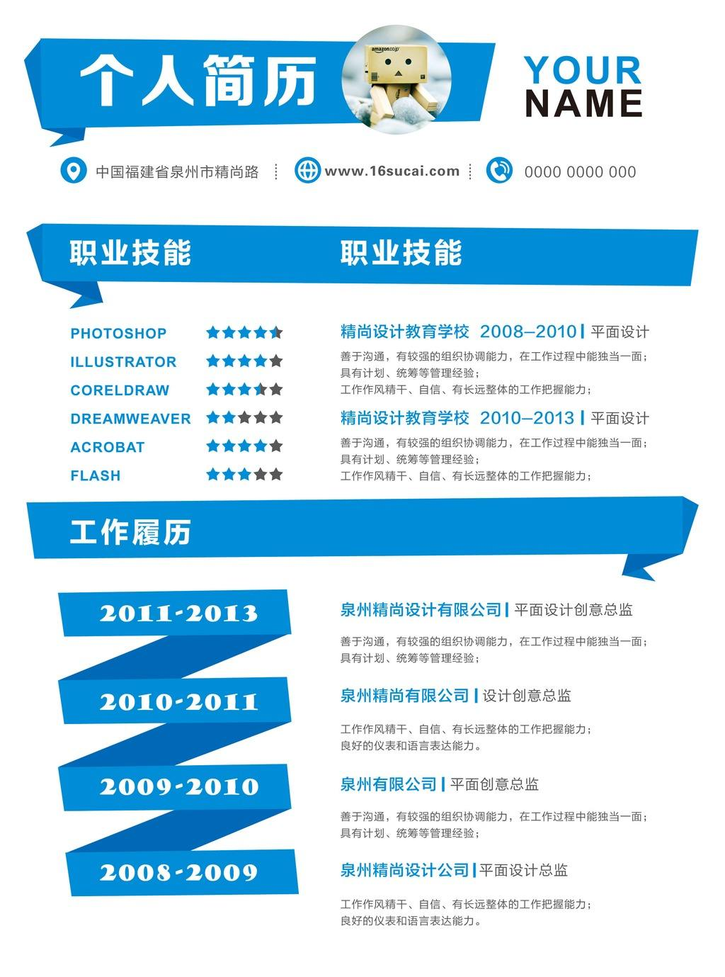
目录
单元任务
学习目标
资讯交流
任务实施
总结反馈
二、简历格式
1、时序式简历
时序式简历，即按照时间顺序（一般是倒叙）制作的简历，是目前使用最为广泛的简历格式，其中的工作经历、教育背景均按照倒叙的方式详细阐述。

Slide 7
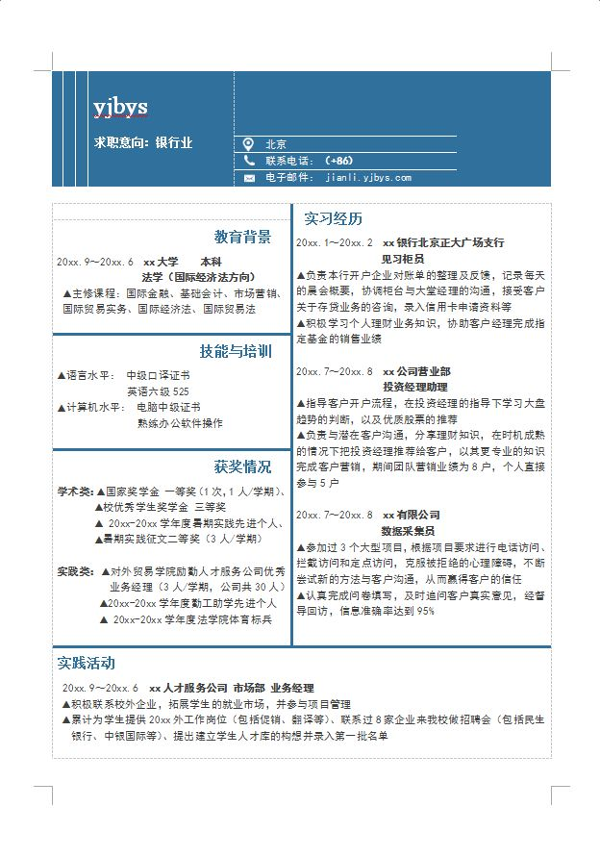
目录
单元任务
学习目标
资讯交流
任务实施
总结反馈
二、简历格式
2、功能式简历
功能式简历以求职者具备的能力为核心展开陈述，全面以求职者在工作中具备的技能、能力为主题，强调技能、资质、能力、业绩和成就，而忽略时间顺序，不对工作经历和教育背景作详细陈述。

Slide 8
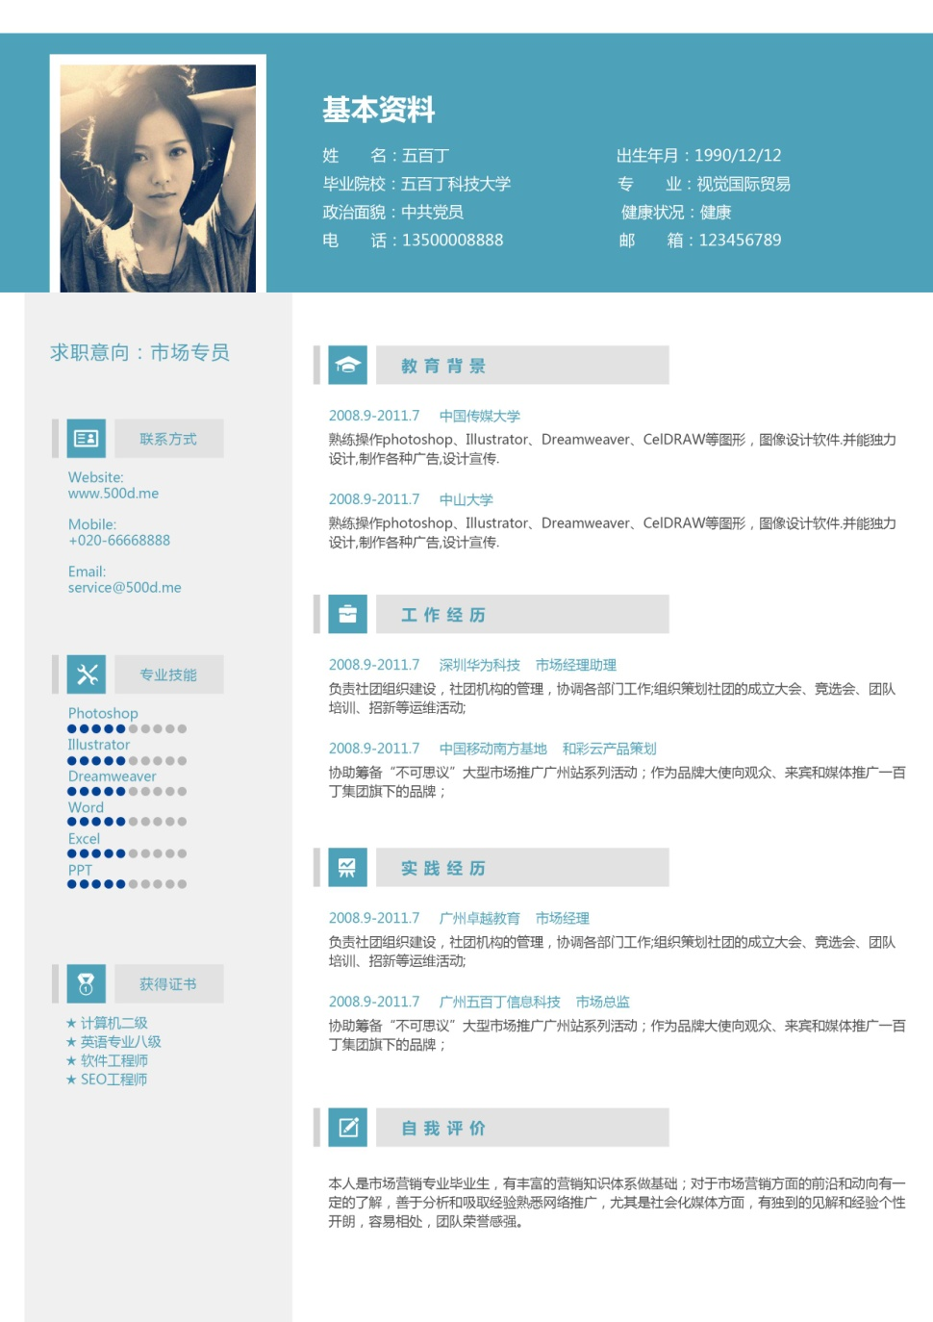
目录
单元任务
学习目标
资讯交流
任务实施
总结反馈
三、简历格式
3、混合式简历
混合式简历是时序性简历和功能性简历的结合，采用时间倒叙陈述使逻辑更加清晰，采用技能总结使岗位胜任素质更加突出，融合了时序式简历的可靠性和功能式简历的实用性。

Slide 9
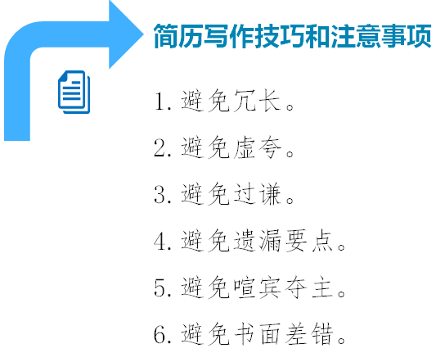
目录
单元任务
学习目标
资讯交流
任务实施
总结反馈
四、注意事项

Slide 10
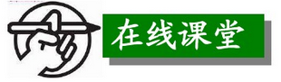
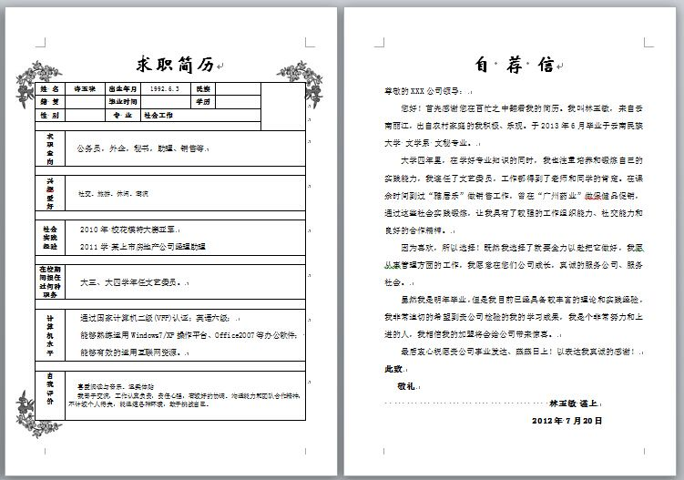
目录
单元任务
学习目标
资讯交流
任务实施
总结反馈

Slide 11
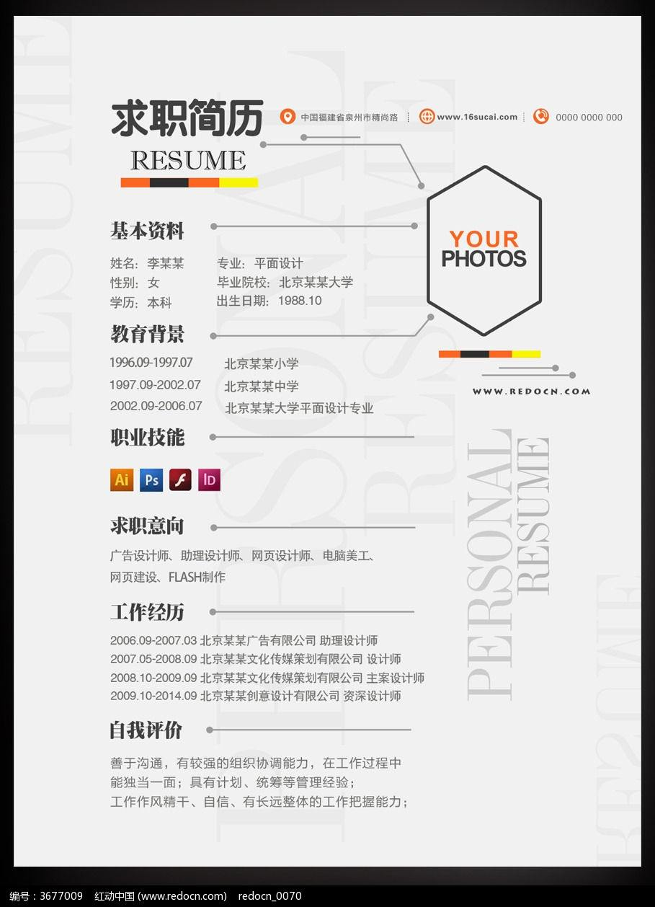
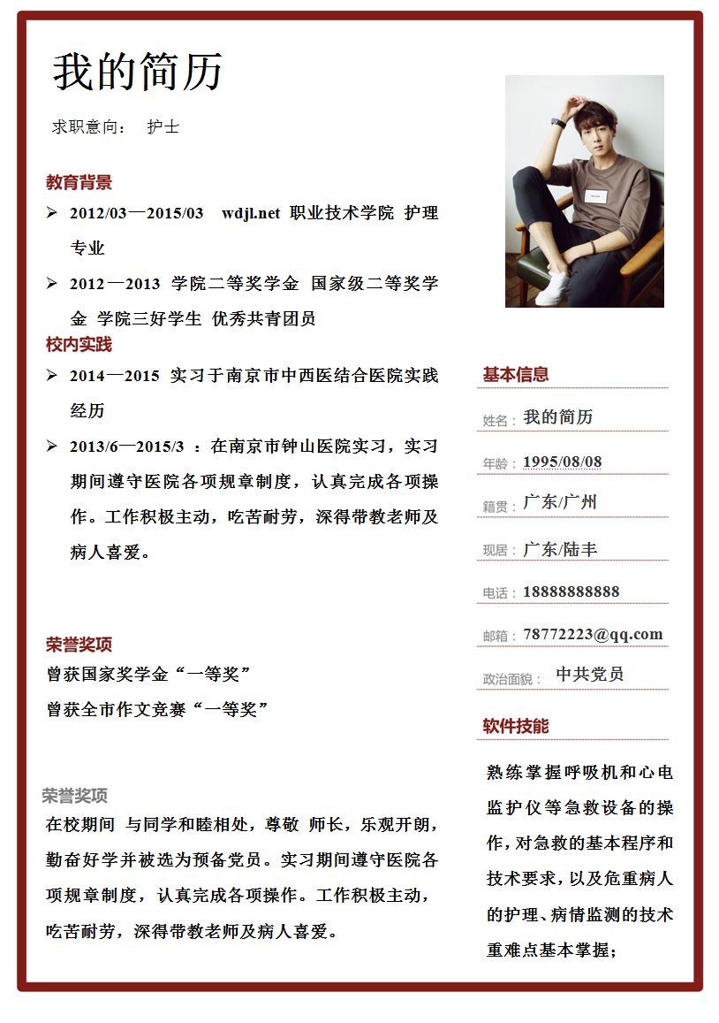
目录
单元任务
学习目标
资讯交流
任务实施
总结反馈

Slide 12
目录
单元任务
学习目标
资讯交流
任务实施
总结反馈
根据导入材料，各位同学完成自己的个人简历制作。
（注意语言的组织和段落格式的应用）

Slide 13
目录
单元任务
学习目标
资讯交流
任务实施
总结反馈
01
学生互评
02
教师点评
03
呈现标准
04
新的任务

